Slide 1
Analiza prolaznosti gama indeksa u ocjeni kvalitete planova zračenja volumno moduliranom lučnom terapijom
Luka Matić
Mentor: doc. dr. sc. Tomislav Bokulić
Sumentor: dipl. ing. fizike Miljenko Murković
Fizički odsjek, PMF, Sveučilište u Zagrebu

Slide 2
Uvod
Kontekst: dozimetrijska provjera radioterapije vanjskim snopovima proizvedenima medicinskim linearnim akceleratorom
Motivacija: provjera i osiguranje kvalitete (VMAT) planova zračenja
Cilj: utvrđivanje postojanja statistički značajne razlike između dviju metoda modeliranja/izrade fantoma
Metode za postizanje tog cilja:
  CT (hrv. računalna tomografija) oslikavanje
  2D dozimetrija
  gama analiza

Slide 3
Gama analiza – kvalitativan opis
usporedba dviju raspodjela doze
istovremena provjera razlike u vrijednosti doze i udaljenosti do slaganja po točkama tih raspodjela
preduvjet: postavljanje dva kriterija prihvatljivosti odnosno tolerancije odstupanja
  kriterij razlike u dozi – ΔD
  kriterij udaljenosti do slaganja – Δd
kriteriji prihvatljivosti → hiper-prostor

Slide 4

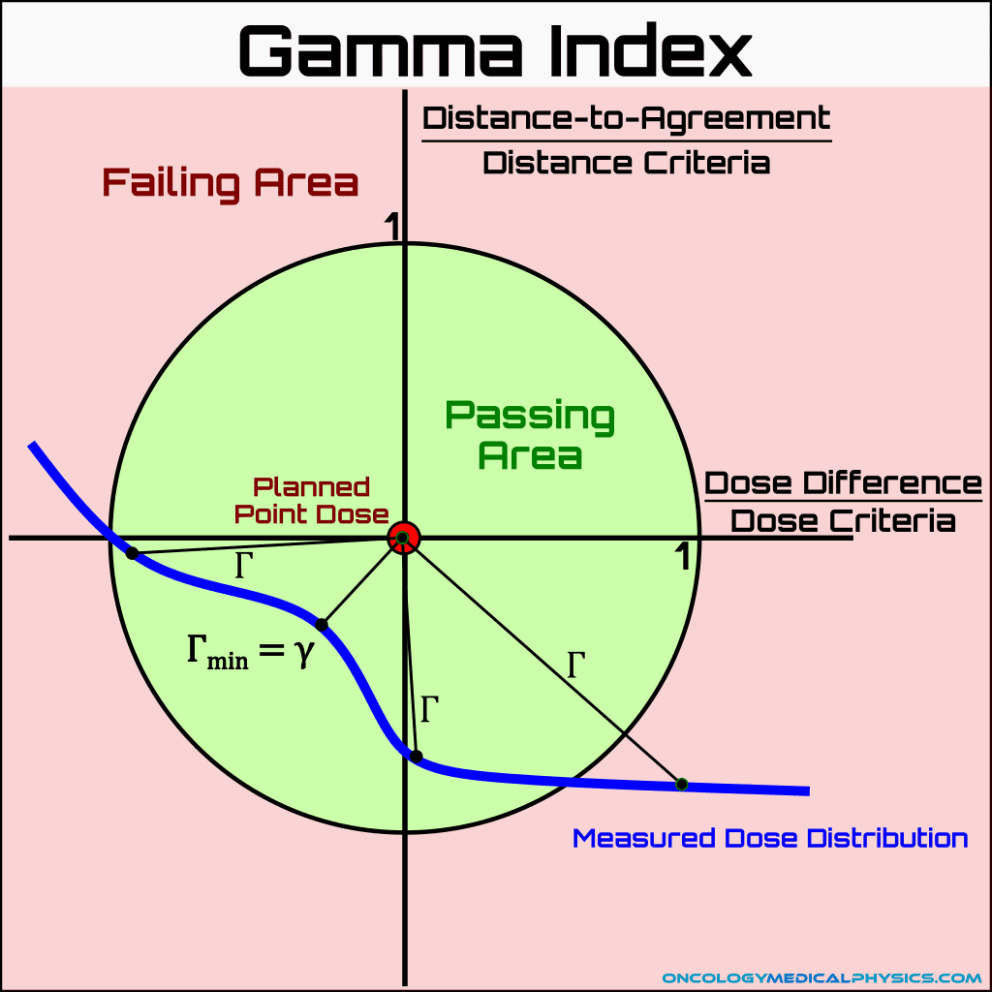




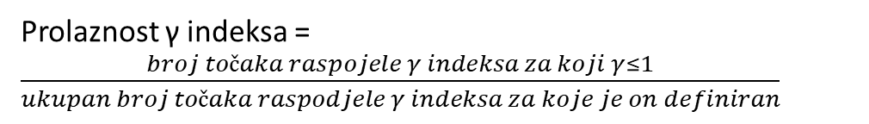
Gama analiza – matematički formalizam
→ prolaz
→ pad
Prolaznost γ indeksa = $\frac{broj točaka raspojele γ indeksa za koji γ≤1}{ukupan broj točaka raspodjele γ indeksa za koje je on definiran}$
preuzeto s https://oncologymedicalphysics.com/imrt-quality-assurance/

Slide 5
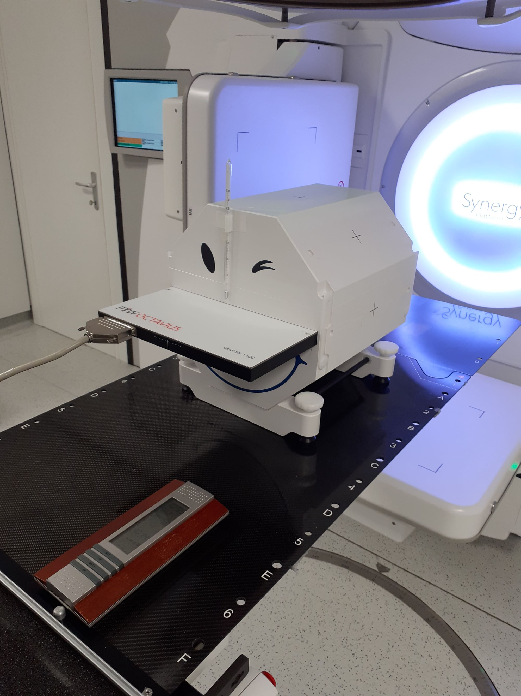
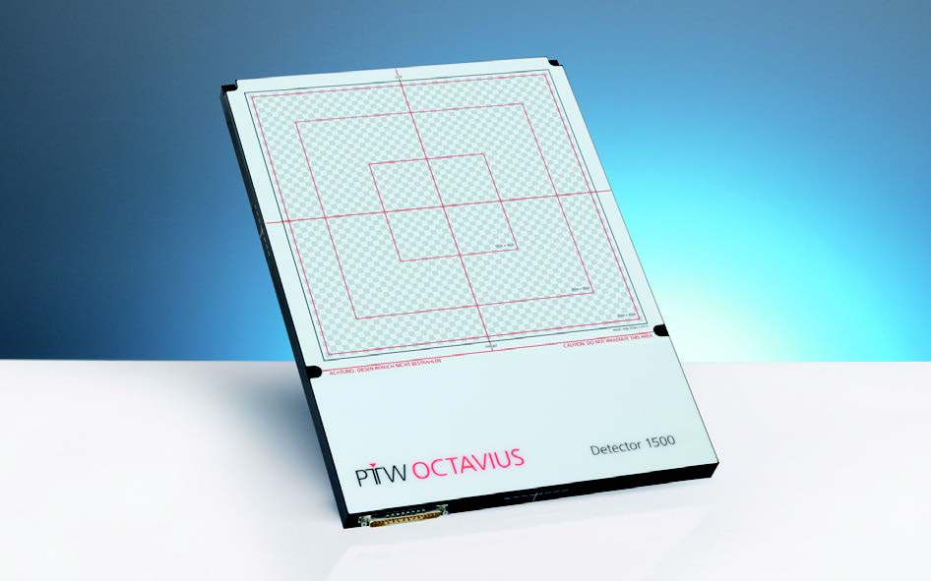
Sustav za (2D) dozimetriju
PTW Octavius II fantom
osmerostrana dvodijelna prizma
šupljina za detektor – anatomski koronalna ravnina
bijeli polistiren – ρ = 1.04 g/cm^3
PTW Octavius Detektor 1500
razlikujemo tri dijela:
  kvadratna matrica 1405 ionizacijskih komora
  kućište detektora – ρ = 0.7109 g/cm^3
  „gusti dijelovi detektora”
    polikarbonat (PC) – ρ = 1.2 g/cm^3
    staklom ojačana plastika – ρ = nema jednoznačnu vrijednost
preuzeto s https://www.omnia-health.com/product/octavius-detector-1500

Slide 6
1. CT oslikavanje dozimetrijskog sustava (fantoma)
2. Izrada dva modela fantoma u računalnom sustavu za planiranje zračenja (Monaco)
3. Mjerenje planova zračenja u sobi za radioterapiju
TIJEK ISTRAŽIVANJA

Slide 7
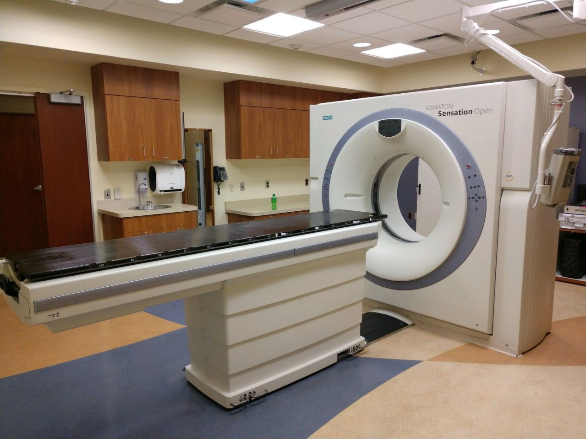

CT oslikavanje fantoma
mjerenje transmisije X-zračenja kroz svaki transverzalni sloj fantoma velikim brojem pogleda/projekcija
rekonstrukcija (2D) CT slike svakog sloja iz projekcijskih podataka
spajanje CT slika svih slojeva → 3D CT snimak cijelog fantoma
3D CT slika → skup voksela u koje su upisani CT brojevi
CT broj = HU (Hounsfieldova jedinica) =
CT broj → elektronska gustoća materijala u tom vokselu fantoma
transport CT snimaka fantoma u Monaco
Siemens Somatom Sensation open CT uređaj
preuzeto s https://www.dotmed.com/listing/ct-scanner/siemens/sensation-open-40/2875795
Notes:
Prvo općenito par riječi o toj medicinskoj tehnici. CT skeniranje je tehnika snimanja/slikanja u medicini koja se koristi za dobivanje (detaljnih unutarnjih slika)/(detaljnog uvida u unutrašnjost) objekta(tijela pacijenta) koji se izlaže tom postupku.
CT oslikavanja je mjerenje transmisije x-zračenja kroz objekt velikim brojem pogleda/projekcija. Sakupljanjem projekcijskih podataka i postupcima
rekonstrukcije dobiva se dovoljno informacije za stvaranje slika presjeka/slojeva.
CT skeneri koriste rotirajuću(motoriziranu) rendgensku cijev i niz detektora smještenih nasuprot rengenskoj cijevi na rotirajućem prstenu koji je dio postolja za mjerenje prigušenja/atenuacije rendgenskih zraka u različitim tkivima unutar tijela. Višestruka mjerenja X-zraka snimljena iz različitih kutova zatim se obrađuju na računalu korištenjem rekonstrukcijskih algoritama kako bi se proizvele poprečne/transverzalne/aksijalne slike (virtualne "presjeke") objekta.

Slide 8
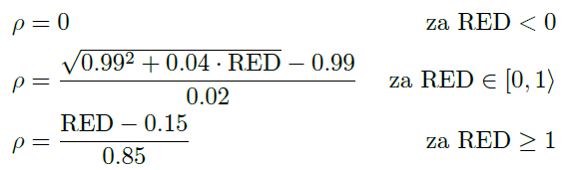
Skica procedure izračuna planova zračenja u Monacu
CT brojevi zaprimljenog CT snimka fantoma → relativne elektronske gustoće (RED) u svakom vokselu CT snimke fantoma
RED → masena gustoća pomoću donjeg skupa relacija
masene gustoće → udarni presjeci i masene sudarne zaustavne snage
pomoću masenih gustoća i udarnih presjeka algoritmima baziranim na Monte-Carlo simulacijama provodi se transport fotona kroz svaki voksel fantoma te uz pomoć masenih sudarnih zaustavnih snaga izračunava apsorbiranu dozu u svakom vokselu → plan zračenja

Slide 9
U čemu je problem?
skup RED-u-masenu gustoću konverzijskih formula napravljen za ljudska tkiva
no Monaco će ga primjenjivati za sve materijale
fantom izrađen od umjetnih materijala → „neljudski medij” → RED očitan s CT snimke fantoma daje masenu gustoću ljudskog tkiva s tim RED-om umjesto masenu gustoću stvarnog materijala od kojega je načinjen fantom (razlike nisu velike)
propagacija pogreške na interakcijske vjerojatnost i masene sudarne zaustavne snage za pojedine voksele → smanjena točnost izračuna plana zračenja

Slide 10
Načelni postupak izrade modela fantoma
podsjetnik: dijelovi fantoma – tijelo fantoma, matrica ionizacijskih komora, kućište detektora i gusti dijelovi detektora
odabir stupnja intervencije u pretvorbi RED-a u masene gustoće koji se ogleda u broju struktura/dijelova fantoma nad kojima radimo popravke/izmjene RED-a
intervencija se postiže u 2 koraka:
  ocrtavanje dijelova CT snimke fantoma kojima želimo popraviti „očitavanje” masene gustoće
  pomoću pretvorbene formule RED-a u masene gustoće namjestimo takve vrijednosti RED-ova da reproduciramo vrijednosti gustoće materijala koje su poznate iz literature

Slide 11
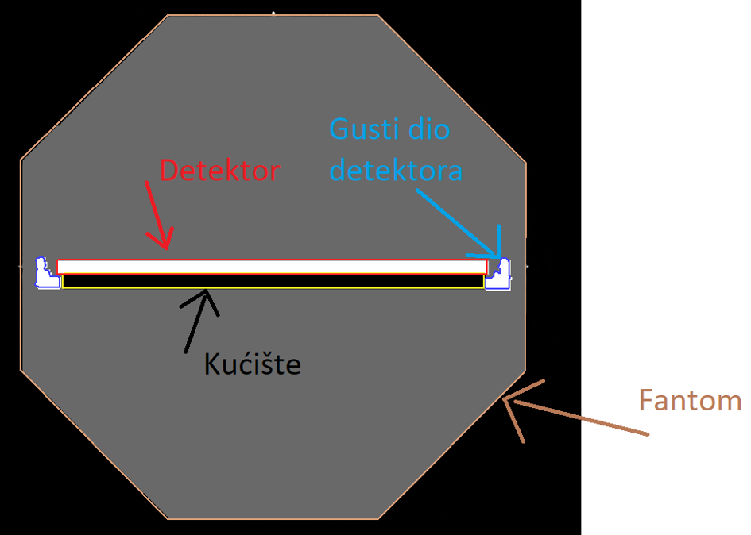
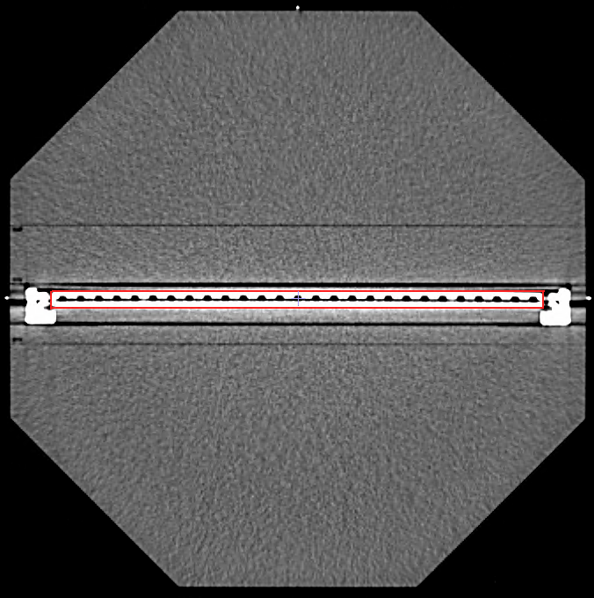
Modeli fantoma
Virtualni fantom
  tijelo fantoma i kućište detektora → RED = 1.034
  matrica ionizacijskih komora → RED = 1.13
  gusti dijelovi detektora → RED = 2.7
Skenirani fantom
  ocrtavanje matrice ionizacijskih komora detektora → RED = 1
  RED-ovi ostalih dijelova fantoma → iz CT snimke fantoma

Slide 12
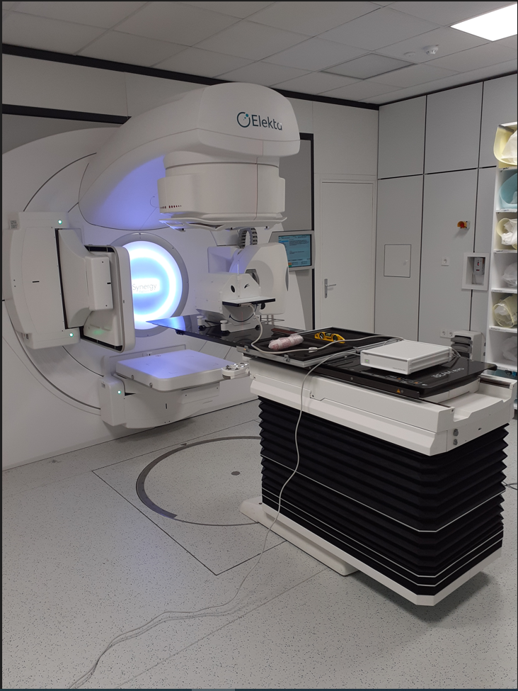
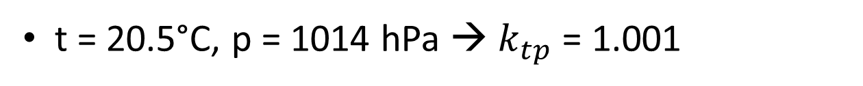
Mjerenje planova zračenja u sobi za radioterapiju
2D dozimetrija
Izmjereno 26 planova
  pola 6MV, pola 10MV fotonskim snopovima
  oblik i veličina polja zračenja ovise o planu
  mjerene raspodjele doze
    26 x 26 cm^2
    diskretne, 2809 točaka – 5 mm razmak
t = 20.5°C, p = 1014 hPa → $k_{tp}$ = 1.001

Slide 13
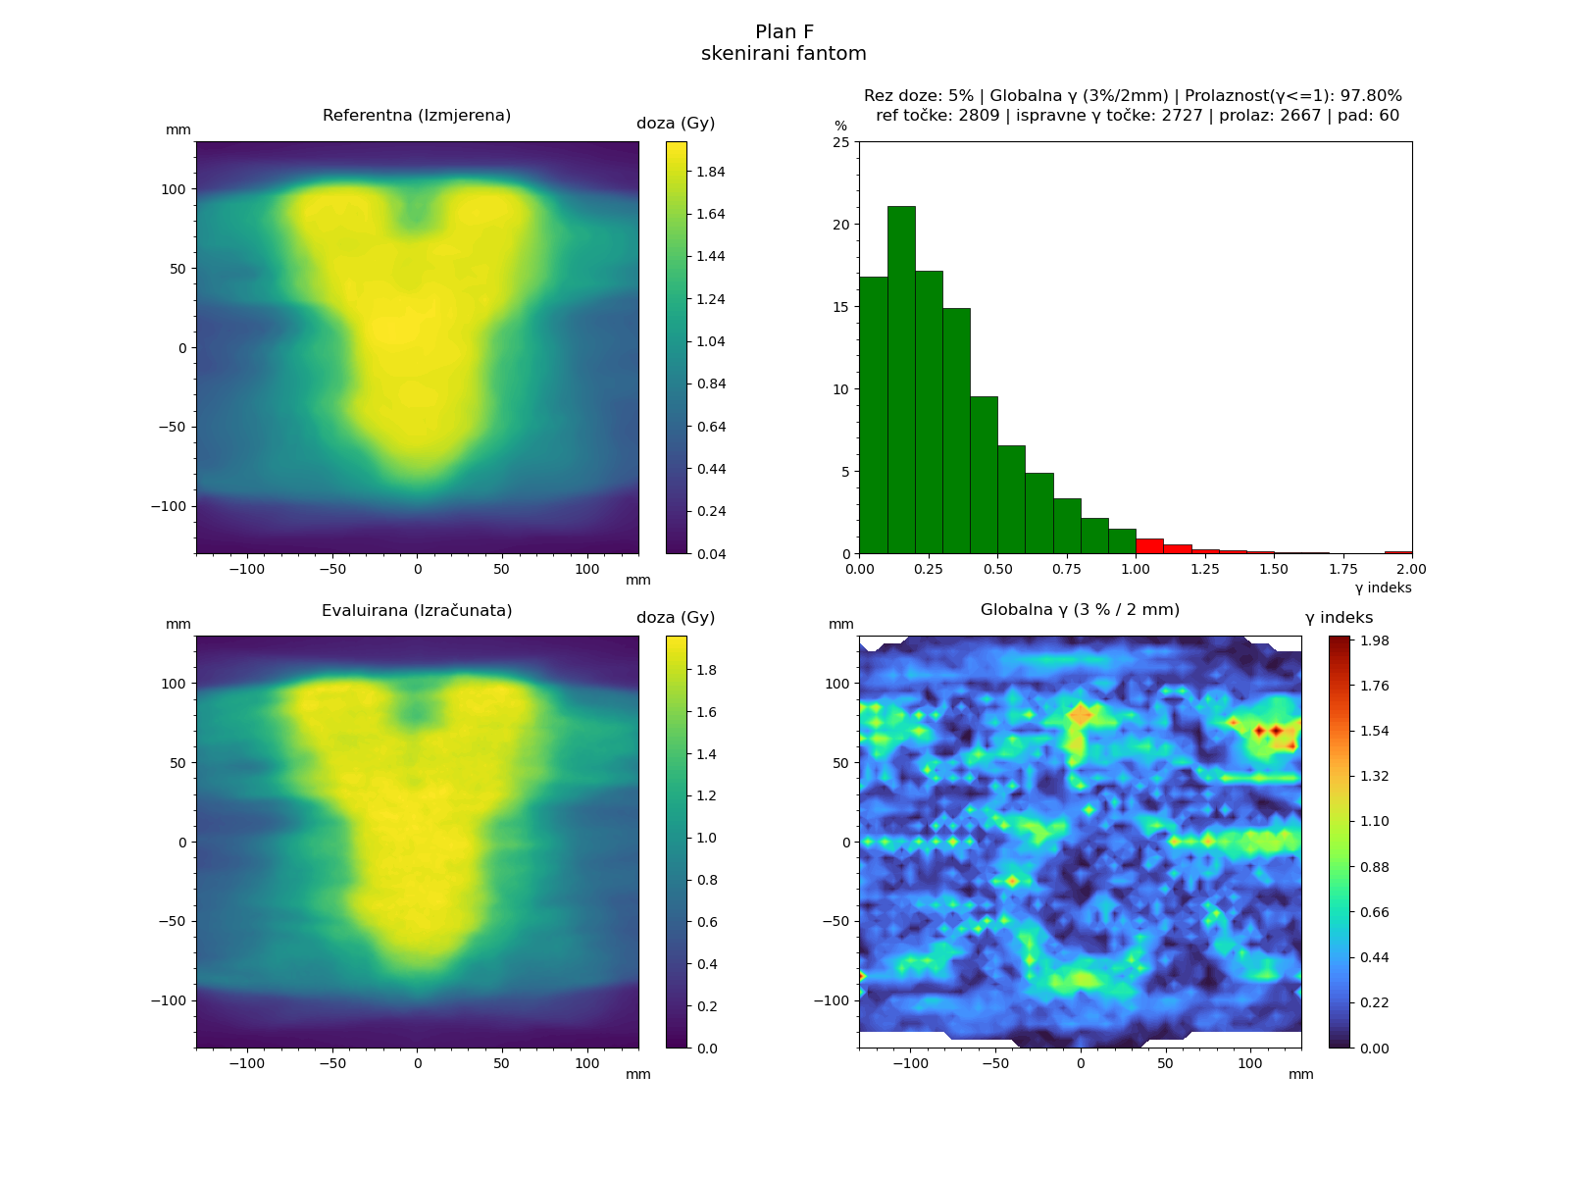
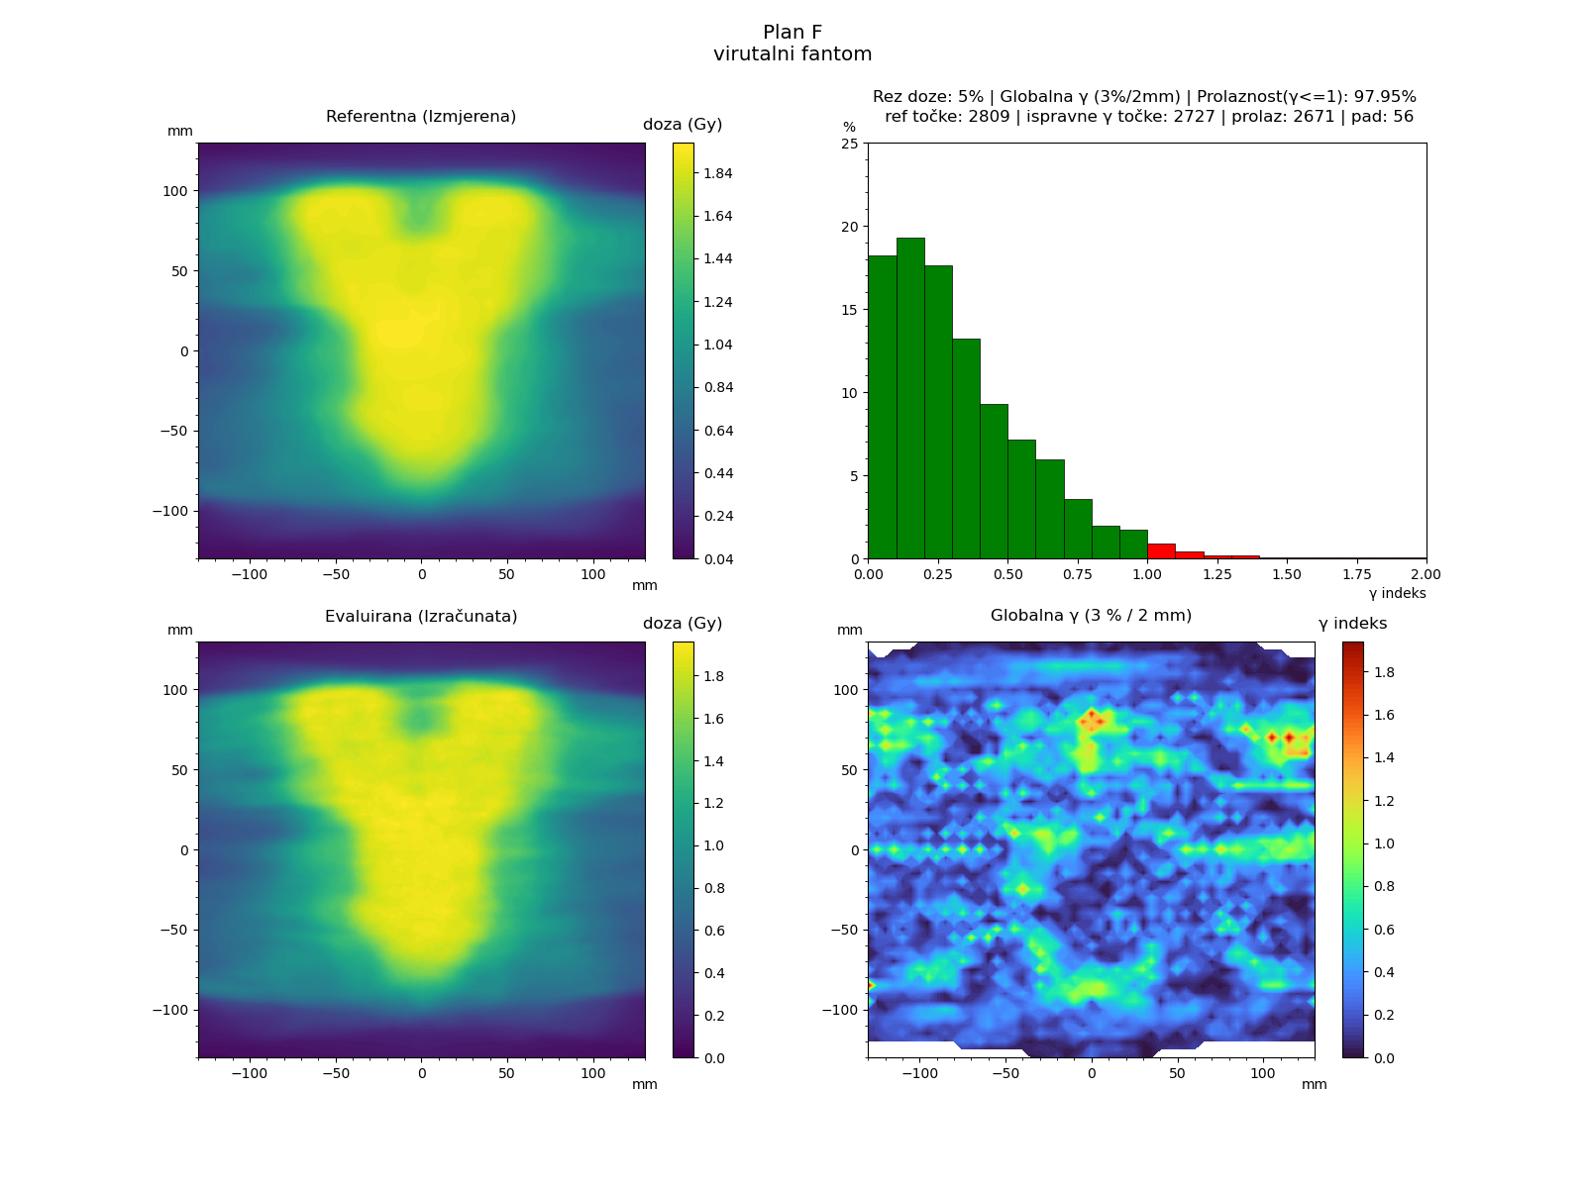
Rezultati gama analize

Slide 14
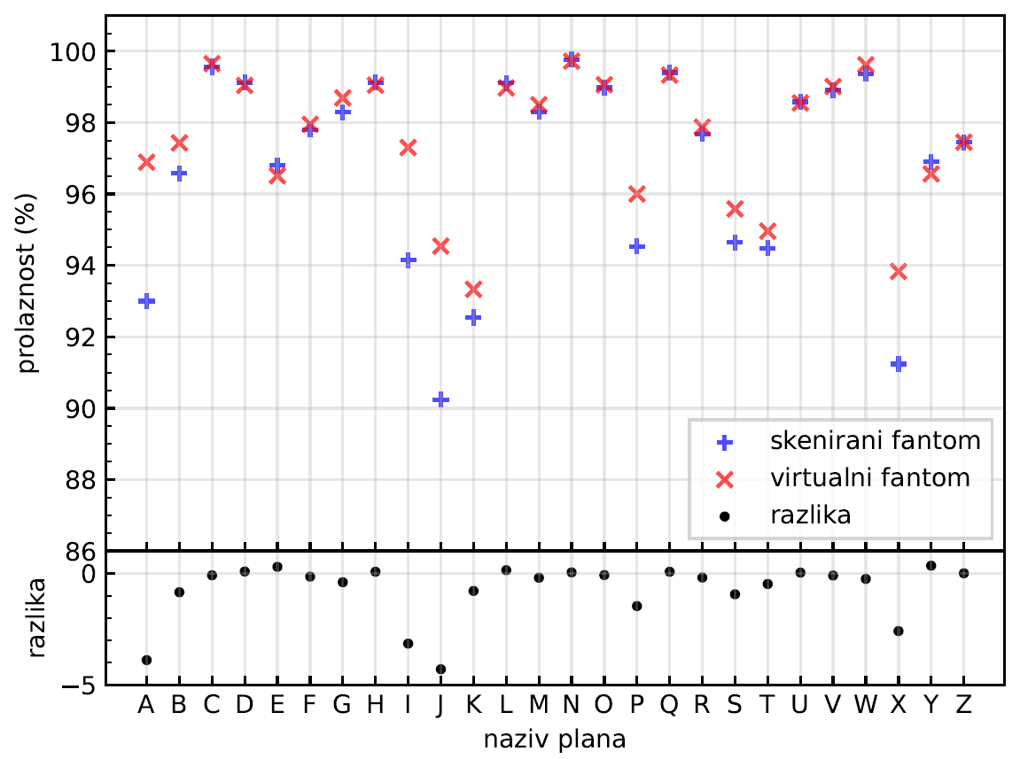
Rezultati Wilcoxonovog testa rangova s predznakom
2 testa:
  postoji li uopće statistički značajna razlika između dvaju uzoraka gama prolaznosti odnosno metoda pomoću kojih su dobiveni ti uzorci prolaznosti γ indeksa → p-vrijednost = 0.0023 → odbacivanje nulte hipoteze koja tvrdi da između dviju upotrebljavanih modela fantoma nema statistički značajne razlike → alternativna hipoteza o postojanju statistički značajne razlike između dva pristupa se prihvaća, no i dalje na temelju nje ne znamo koji je statistički bolji
  ponavljamo test ovog puta definirajući nultu hipotezu na način da će izračun planova na skeniranom fantomu davati statistički bolje γ prolaznosti planova od izračuna na virtualnom fantomu → p-vrijednost = 0.0011 → opet odbacujemo nultu hipotezu i prihvaćamo alterativnu da virtualni fantom daje statistički veće prolaznost γ indeksa
Notes:
SLIKA: prolaznosti γ indeksa za sve, u istraživačke svrhe korištene, planove zračenja izračunate na oba modela fantoma.
Budući da se radi o dvama slučajnim/nasumičnim međusobno po parovima usklađenim uzorcima planova zračenja dviju populacija dobivenim dvjema različitim metodama čija gama prolaznost prati nepoznati oblik distribucije (u svakom slučaju ne poštuje Gaussovu raspodjelu) za ispitivanje postojanja statistički značajne razlike u prolaznostima γ indeksa tih dvaju usklađenih uzoraka planova zračenja izračunatih na dva različita modela fantoma, trebamo koristiti neparametarski statistički test ispitivanja hipoteza koji se zove Wilcoxonov test rangova s predznakom (engl. Wilcoxon Signed Rank Test).
Wilcoxonov test je neparametarski statistički test koji uspoređuje dvije uparene grupe (podataka). Testovi u biti izračunavaju razliku između skupova parova i analiziraju te razlike kako bi se utvrdilo razlikuju li se međusobno statistički značajno. Statistička značajnost odnosi se na tvrdnju da skup opaženih podataka nije rezultat slučajnosti, već se umjesto toga može pripisati određenom uzroku.

Slide 15
Diskusija
proširenje složenosti modela na ocrtavanje kućište detektora kod skeniranog modela daje poboljšanja, a model virtualnog fantoma postaje lošiji
neodređenost u masenoj gustoći GRP-a nam je dala slobodu da kod modeliranja virtualnog fantoma namjestimo njegov RED u velikom rasponu vrijednosti što potencijalno dovodi do pristranosti u oblikovanju virtualnog fantoma uz postizanje boljih rezultata čime mu se daje prednost pred skeniranim fantomom
kod modela fantoma razmatranih u ovom istraživanju postoji korelacija između odstupanja u prolaznostima planova i vrijednošću same prolaznosti
Notes:
3. Pored toga, treba opaziti da kod modela fantoma razmatranih u ovom istraživanju postoji korelacija između odstupanja u prolaznostima planova i vrijednošću same prolaznosti. Naime, kombinacija činjenice da planovi s nešto lošijom prolaznošću pokazuju i veću međusobnu razliku kod dvaju korištenih modela fantoma s činjenicom da planove koji imaju prolaznost ispod neke određene (klinički) zadovoljavajuće vrijednosti (za koju se obično uzima da mora biti 95%) se ne odobravaju za provođenje nego se mijenjaju/popravljaju, postavlja uvjete za razmatranjem u analizi samo planova s prihvatljivom vrijednošću i tada bi valjalo provjeriti bi li postojala statistički značajna razlika među tim dvjema metodama.

Slide 16
Zaključak
Ispitali smo postoji li statistički značajna razlika između dva modela fantoma (skeniranog i virtualnog), na temelju prolaznosti γ indeksa tih planova
rezultati statističke analize mogli bi nas navesti na zaključak kako je virtualni fantom bolji pristup za kliničko planiranje radioterapije no to nije potpuno jednoznačno
taj zaključak vrijedi za modele fantoma s parametrima koje smo zadali u našem istraživanju
ekstrapolacija na generalni zaključak traži dodatna ispitivanja odnosno proširenje istraživanja da bi se pouzdanije moglo tvrditi je li pristup s virtualnim fantomom doista općenito bolji od uporabe skeniranog fantoma
zanimljivo je primijetiti da za planove s izvrsnom prolaznošću (otprilike većom od 97%) praktički nema statistički značajne razlike između dva pristupa
Notes:
3. Uistinu, taj zaključak vrijedi za modele fantoma s parametrima (broj RED-ova koji smo zadali sustavu za planiranje prilikom modeliranja fantoma, a koji je jednak broju ocrtanih dijelova fantom - kod skeniranog radi se o jednom, a kod virtualnog o tri parametra odnosno o jednoj i tri pridijeljene vrijednosti RED-a pripadajućim strukturama respektivo) koje smo zadali u našem istraživanju

Slide 17
HVALA NA POZORNOSTI!

